Slide 1
INSTITUTO MILITAR DE ENGENHARIA • DE/3 • MASD
Identificação de Sistemas SISO no Domínio da Frequência via Método N2CACGO
Fundamentação Convexa (Silveira, 2006) • Implementação MATLAB/Simulink • Motor CC Experimental
Equipe: Renato Felix | Pariz | Pedro Augusto | Scarpini
▸ 1. Renato Felix (Slides 1–3) — Teoria e Formulação Convexa (Silveira, 2006)
▸ 2. Pariz (Slides 4–8) — Códigos MATLAB, Fluxograma, Simulink e Validação dos Códigos
▸ 3. Pedro Augusto (Slides 9–11) — Bancada do Motor CC, Ordens e Atraso de Padé
▸ 4. Scarpini (Slides 12–14) — Validação Temporal Cega, Dificuldades e Conclusões
Orientador: Prof. Dr. Marcelo de Araújo Oliveira • Engenharia Elétrica (MASD)
Notes:
[ORADOR: Renato Felix | ~1:00 min]
Bom dia / boa tarde a todos. Cumprimento o Prof. Dr. Marcelo de Araújo Oliveira e os colegas da banca.
Nossa equipe é formada por Renato Costa Félix, João Victor Tavares Pariz, Pedro Augusto dos Santos Barbosa e Wagner Scarpini Miranda.
Hoje apresentamos o trabalho final de MASD sobre Identificação de Sistemas SISO no Domínio da Frequência pelo Método N2CACGO, de Silveira (2006).
Dividimos a apresentação em 4 blocos:
1) Eu (Renato Felix) abro com a teoria de modelagem/identificação e a formulação matemática convexa;
2) O Pariz apresenta os códigos MATLAB, o fluxograma, o modelo Simulink e as validações computacionais de Silveira e da FFT como evidência direta de funcionamento dos códigos;
3) O Pedro Augusto apresenta o estudo experimental completo do motor CC real da bancada de SSL;
4) E o Scarpini fecha com a validação temporal cega, os desafios numéricos superados e as conclusões finais.

Slide 2
1. Teoria: Modelagem vs. Domínio da Frequência
Classificação de modelos (MASD) e vantagens sobre métodos temporais
👤 Renato Felix
Tipologia & Gargalos no Tempo
▸ Caixa Branca: Leis físicas puras (Newton/Kirchhoff), sem dados.
▸ Caixa Cinza: Estrutura física conhecida + ajuste de parâmetros.
▸ Caixa Preta: Mapeamento empírico estrito entrada–saída.
▸ Gargalo — Ruído Colorido: Polariza covariâncias no tempo (ARX/PEM).
▸ Gargalo — x(0) e Atrasos: Exige repouso x(0)=0 e infla ordem discreta.
Por que Domínio da Frequência?
▸ 1. Filtragem Natural: Rejeita ruídos fora das frequências ωₖ excitadas.
▸ 2. Alta Precisão Modal: Captura exata de ressonâncias e fase crítica.
▸ 3. Compactação Espectral: Milhares de amostras → poucos fasores FRF.
▸ Levy (1959) e S-K (1963): Ponderação distorcida e dependência iterativa.
▸ Valle (2005) / Não-Convexos: Otimização iterativa sujeita a mínimos locais.
Notes:
[ORADOR: Renato Felix | ~1:15 min]
Como vimos nas aulas do Prof. Marcelo, dividimos modelos em três categorias:
- Caixa Branca: puramente dedutivo por leis físicas (Newton, Kirchhoff), sem uso de dados experimentais, limitado por atritos e parâmetros incertos;
- Caixa Cinza: combina estrutura fenomenológica conhecida com estimação paramétrica por dados;
- Caixa Preta: mapeamento estritamente empírico entrada-saída.
Ao identificar no domínio do tempo (ARX, ARMAX, PEM), enfrentamos três gargalos clássicos: polarização por ruído colorido, exigência estrita de estado inicial nulo x(0) = 0 e dificuldade para estimar atrasos puros sem superparametrizar.
Já no domínio da frequência, temos as três grandes vantagens ensinadas no curso:
1) Filtragem natural de ruídos fora da banda excitada;
2) Sensibilidade direta a picos de ressonância e margens de estabilidade;
3) Compactação brutal de milhares de amostras em poucos fasores da FRF.
O problema é que métodos clássicos como Levy (1959), Sanathanan-Koerner (1963) e Valle (2005) são não-convexos ou iterativos, ficando presos em mínimos locais. Para resolver isso em definitivo, adotamos o método de Silveira (2006).

Slide 3
2. Método N2CACGO (Silveira, 2006): Formulação Convexa
Resíduo linear, funcional estritamente convexo e solução fechada em passo único
👤 Renato Felix
Formulação Matemática
Função de Transferência Biprópria:
Ge(s) = N(s) / D(s) (D mônico)
Resíduo Linear de Equação:
e(jωₖ) = D(jωₖ)·G(jωₖ) − N(jωₖ)
Custo Quadrático em Norma 2:
J(θ) = ∑ |e(jωₖ)|² = || D·G − N ||₂²
θ = [α₀…αₙ, β₁…βₙ]ᵀ ∈ ℝ^(2n+1)
Convexidade e Solução Única
▸ Resíduo Linear em θ: Forma quadrática estritamente convexa.
▸ Hessiana Definida Positiva: ∇²J(θ) > 0 → ZERO mínimos locais.
▸ Condição ∂J/∂θ = 0: Conduz ao SEL particionado analítico:
Q · θ = Y ⟹ θ* = Q⁻¹ · Y
▸ Passo Único Sem Iteração: Resolvido direto por eliminação Gaussiana.
▸ Sem Chute Inicial: Imune a divergência numérica.
Notes:
[ORADOR: Renato Felix | ~1:30 min - Destaque Teórico]
O método que implementamos vem da dissertação de Bruno de Pinho Silveira (IME, 2006), chamado N2CACGO — Norma 2 Convexo Analítico Conjunto Gerador Ótimo.
Buscamos uma função de transferência biprópria N(s)/D(s) com denominador mônico.
A sacada fundamental está no resíduo de equação e(jw_k) = D(jw_k)*G(jw_k) - N(jw_k), que é ESTRITAMENTE LINEAR nos parâmetros desconhecidos alfa e beta!
Ao somar os quadrados desse resíduo no funcional J(theta), obtemos uma forma quadrática com matriz Hessiana estritamente positiva definida (grad^2 J > 0).
Isso garante matematicamente a propriedade de convexidade estrita: para qualquer combinação convexa no espaço de parâmetros, não existem mínimos locais — há um único mínimo global!
Igualando o gradiente a zero, chegamos ao sistema linear particionado Q*theta = Y, resolvido em UM ÚNICO PASSO por eliminação Gaussiana (theta* = Q^-1 Y), sem iterações nem chute inicial.
Agora passo a palavra ao Pariz, que mostrará a implementação desses códigos no MATLAB e no Simulink junto com as suas validações.

Slide 4
3. [Itens 1 & 2] Rotinas Vetorizadas no MATLAB
Implementação analítica (identifica_N2CACGO.m) e métricas oficiais (valida_modelo_fr.m)
👤 Pariz
identifica_N2CACGO.m (Núcleo Analítico)
R(k+1,:) = (1i*w').^(n-k); % Base monomial
S = diag(H); Gamma = diag(H.*conj(H));
Q1 = real(R * R');
Q2 = real(R * S' * R(2:n+1,:)');
Q3 = real(R(2:n+1,:) * S * R');
Q4 = real(R(2:n+1,:) * Gamma * R(2:n+1,:)');
Q = [Q1, -Q2; Q3, -Q4];
theta = Q \ Y; % Passo único (LU)
sys = tf(theta(1:n+1)', [1, theta(n+2:end)']);
valida_modelo_fr.m (Métricas MASD)
▸ Custo Norma 2: J = || G_med − G_id ||₂
▸ RMSE Magnitude: Erro quadrático médio em dB
▸ RMSE Fase: Desvio angular médio em graus
▸ Ajuste Global (FIT %): (1 − ||ΔG|| / ||G_med − Ḡ||) × 100%
▸ Diagnóstico Visual: Plota Bode comparativo automático
Notes:
[ORADOR: Pariz | ~1:15 min]
Obrigado, Renato. Cumprimento o professor Marcelo e os colegas.
No Bloco 2, apresento toda a nossa arquitetura computacional em MATLAB e Simulink, além das validações que comprovam o funcionamento dos códigos.
Começando pelos Itens 1 e 2 no MATLAB:
- Em identifica_N2CACGO.m, implementamos o algoritmo de forma 100% vetorizada, sem laços de busca: montamos a base monomial R = (j*w)^(n-k), construímos os quatro blocos reais Q1 a Q4 via projeções Hermitianas, e resolvemos Q * theta = Y em um único passo com o operador backslash (fatoração LU com pivoteamento ótimo).
- Em valida_modelo_fr.m, avaliamos qualquer modelo identificado pelas 4 métricas oficiais vistas em sala: o custo J em norma 2, o RMSE de módulo em dB, o RMSE de fase em graus e o índice FIT percentual, gerando automaticamente o diagrama de Bode sobreposto.

Slide 5
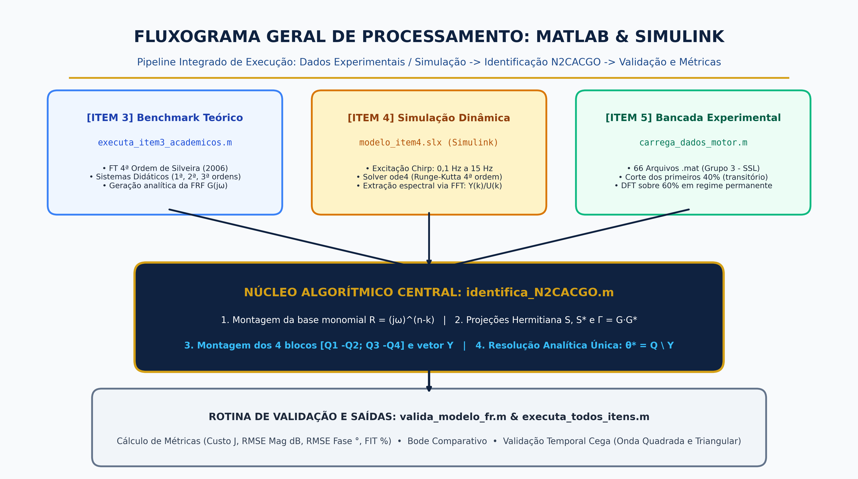
4. Fluxograma Integrado: MATLAB & Simulink
Pipeline completo das fontes de dados (Itens 3, 4 e 5) até a validação final
👤 Pariz
Notes:
[ORADOR: Pariz | ~1:00 min]
No Slide 5 vemos o fluxograma completo integrando todas as etapas do trabalho:
1) À esquerda entram as três fontes de dados: benchmarks acadêmicos (Item 3), sinais do modelo dinâmico no Simulink (Item 4) e ensaios experimentais do motor CC (Item 5);
2) No centro-esquerda fazemos o pré-processamento espectral — razão de FFTs com janela de Hann no Simulink e regressão senoidal de mínimos quadrados no motor CC;
3) Todos os fasores convergem para o núcleo identifica_N2CACGO.m e são auditados por valida_modelo_fr.m;
4) Agora vou mostrar as duas evidências diretas de que esse código funciona na prática: primeiro validando o MATLAB contra a dissertação de Silveira (Item 3), e depois montando e validando o Simulink (Item 4).

Slide 6
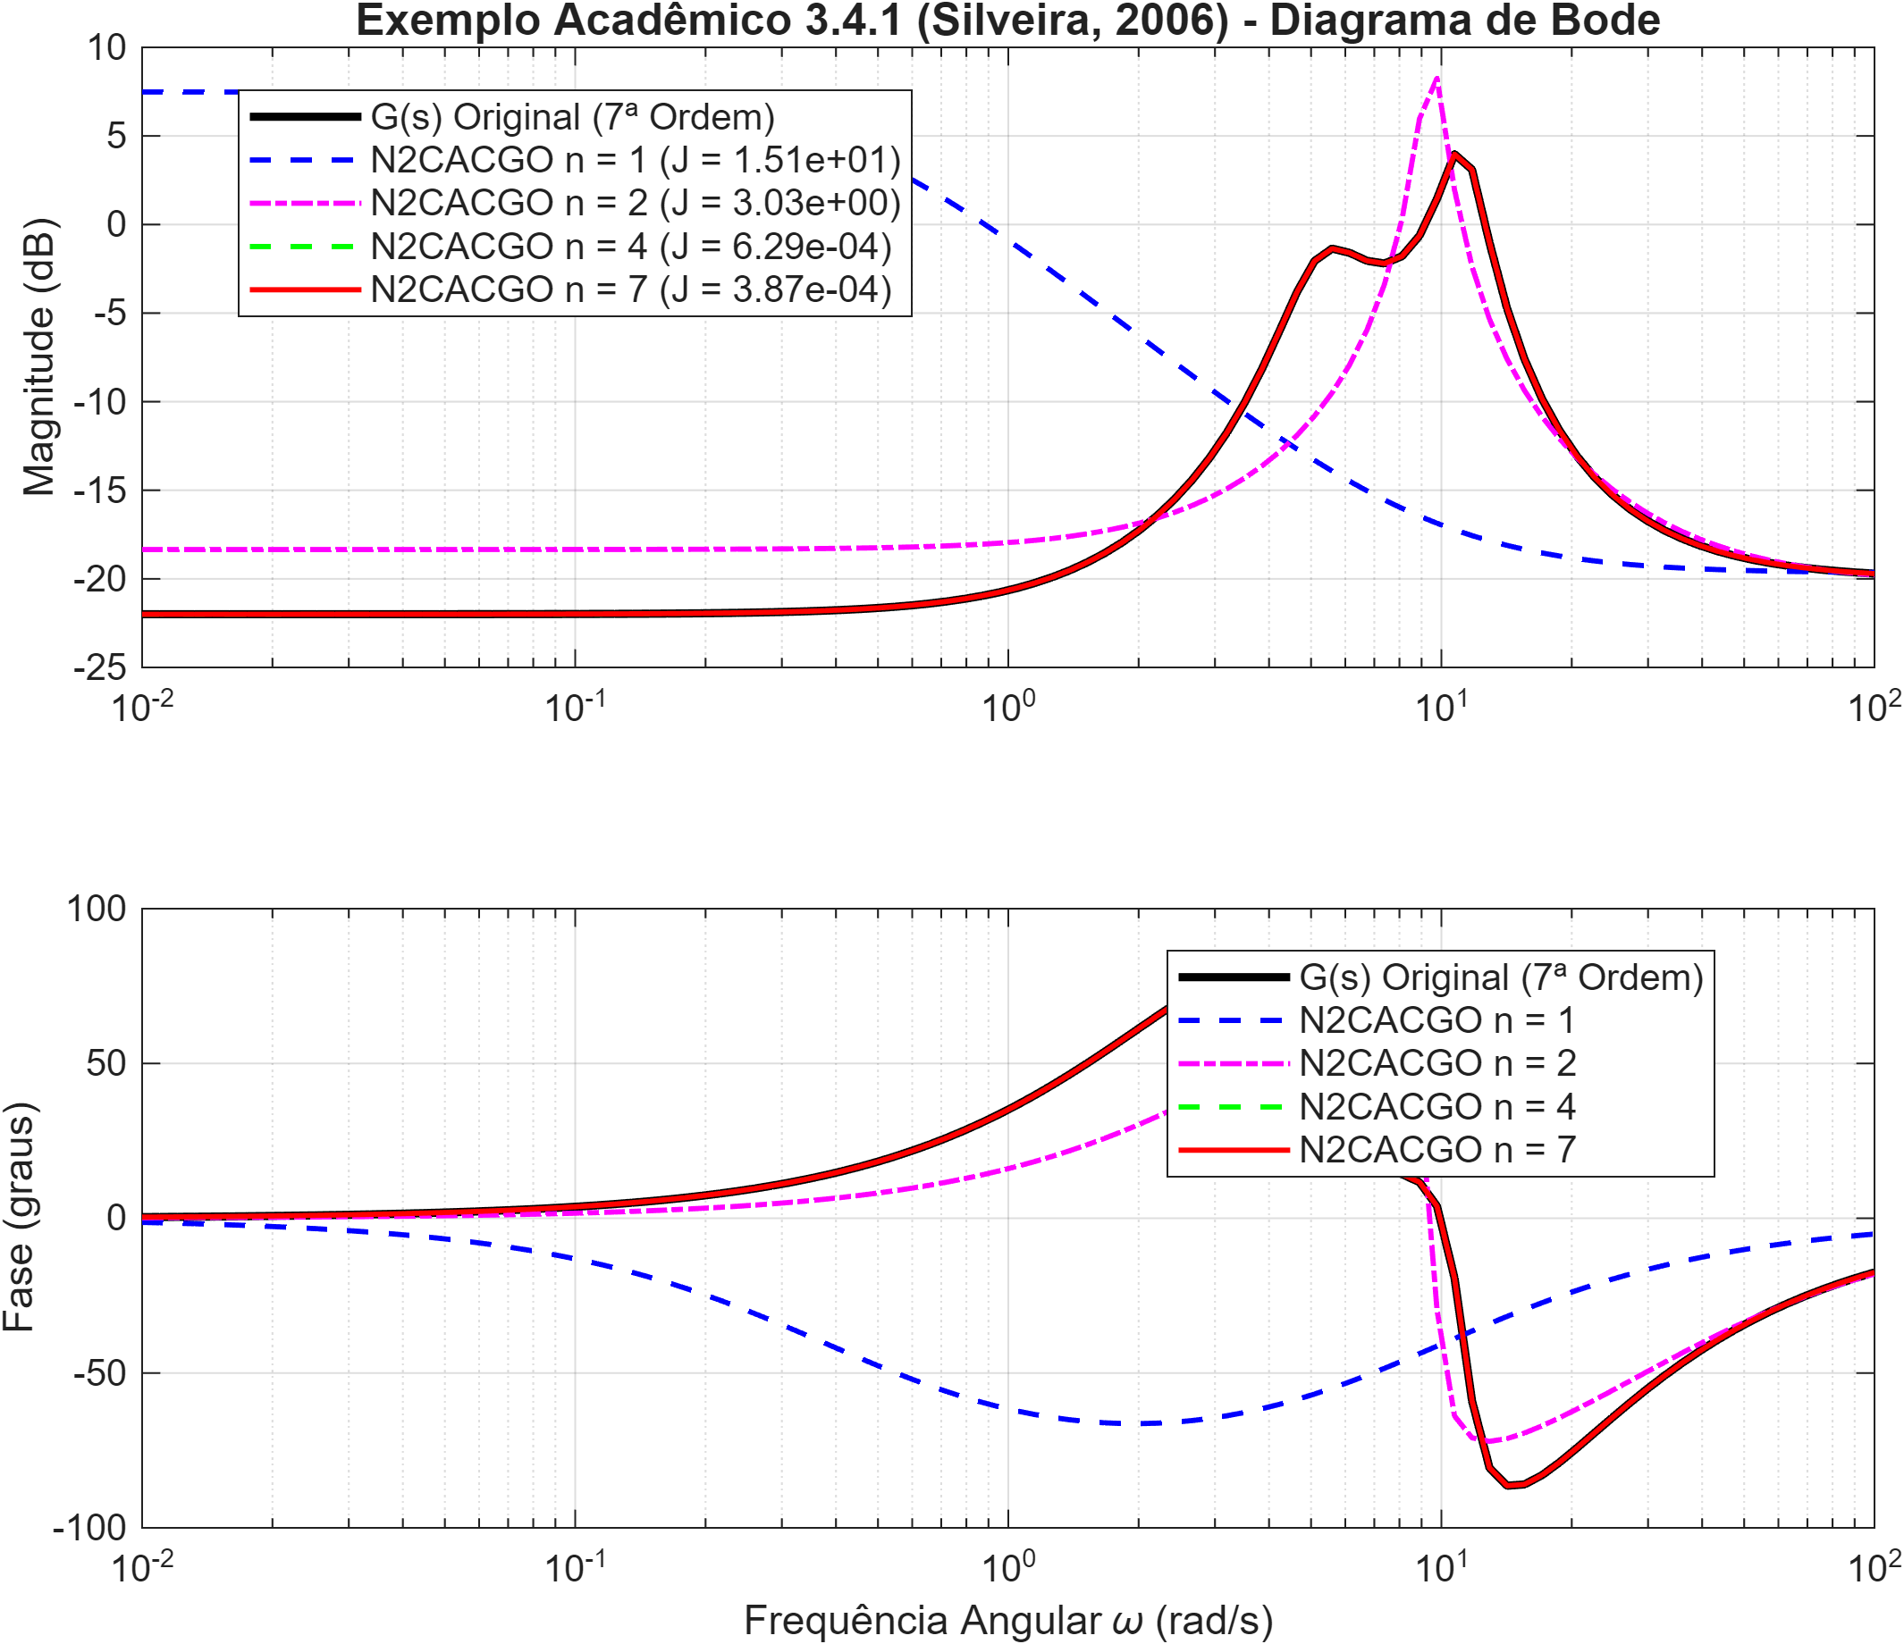
5. [Item 3] Validação do Código MATLAB: Benchmark Silveira
Evidência exata contra a Tabela 3.2 de Silveira (2006) — Ordens 1 a 7 e sistemas didáticos
👤 Pariz
Ordem | J (Nosso) | J₁ (Tese) | FIT | Análise
1ª | 1,505 × 10¹ | 1,513 × 10¹ | 0,0% | Sub-ord.
2ª | 3,027 × 10⁰ | 3,018 × 10⁰ | 11,3% | Sub-ord.
3ª | 1,459 × 10⁰ | 1,466 × 10⁰ | 57,2% | Sub-ord.
4ª | 6,290 × 10⁻⁴ | 6,320 × 10⁻⁴ | 99,98% | Ótima
5ª | 3,743 × 10⁻⁴ | 3,795 × 10⁻⁴ | 99,99% | Canc.
6ª | 3,533 × 10⁻⁴ | 6,306 × 10⁻⁴ | 99,99% | Super.
7ª | 3,866 × 10⁻⁴ | 3,439 × 10⁻⁴ | 99,99% | Super.
✓ Sistemas didáticos (1ª–3ª ordem): FIT = 100,00% (erro nulo)
Notes:
[ORADOR: Pariz | ~1:15 min - Evidência 1 do Código MATLAB]
Esta é a primeira evidência concreta de que nossas rotinas MATLAB estão corretas: no Item 3 reproduzimos o Exemplo 3.4.1 da tese de Silveira (2006).
Olhem na tabela comparativa:
- De 1ª a 3ª ordem, o modelo é insuficiente (erro alto e FIT de até 57%);
- Na 4ª ordem — que é a ordem exata da planta da tese — o custo J cai quatro ordens de grandeza para 6,29e-4, batendo na casa decimal com o gabarito J1 = 6,32e-4 da dissertação, e alcançando FIT = 99,98%!
- De 5ª a 7ª ordem surgem pares polo-zero de quase-cancelamento, comprovando o princípio da parcimônia: 4ª ordem é a ótima.
- Além disso, validamos sistemas didáticos puros de 1ª, 2ª e 3ª ordem com FIT de 100,00%, confirmando que identifica_N2CACGO.m e valida_modelo_fr.m operam sem erros.

Slide 7
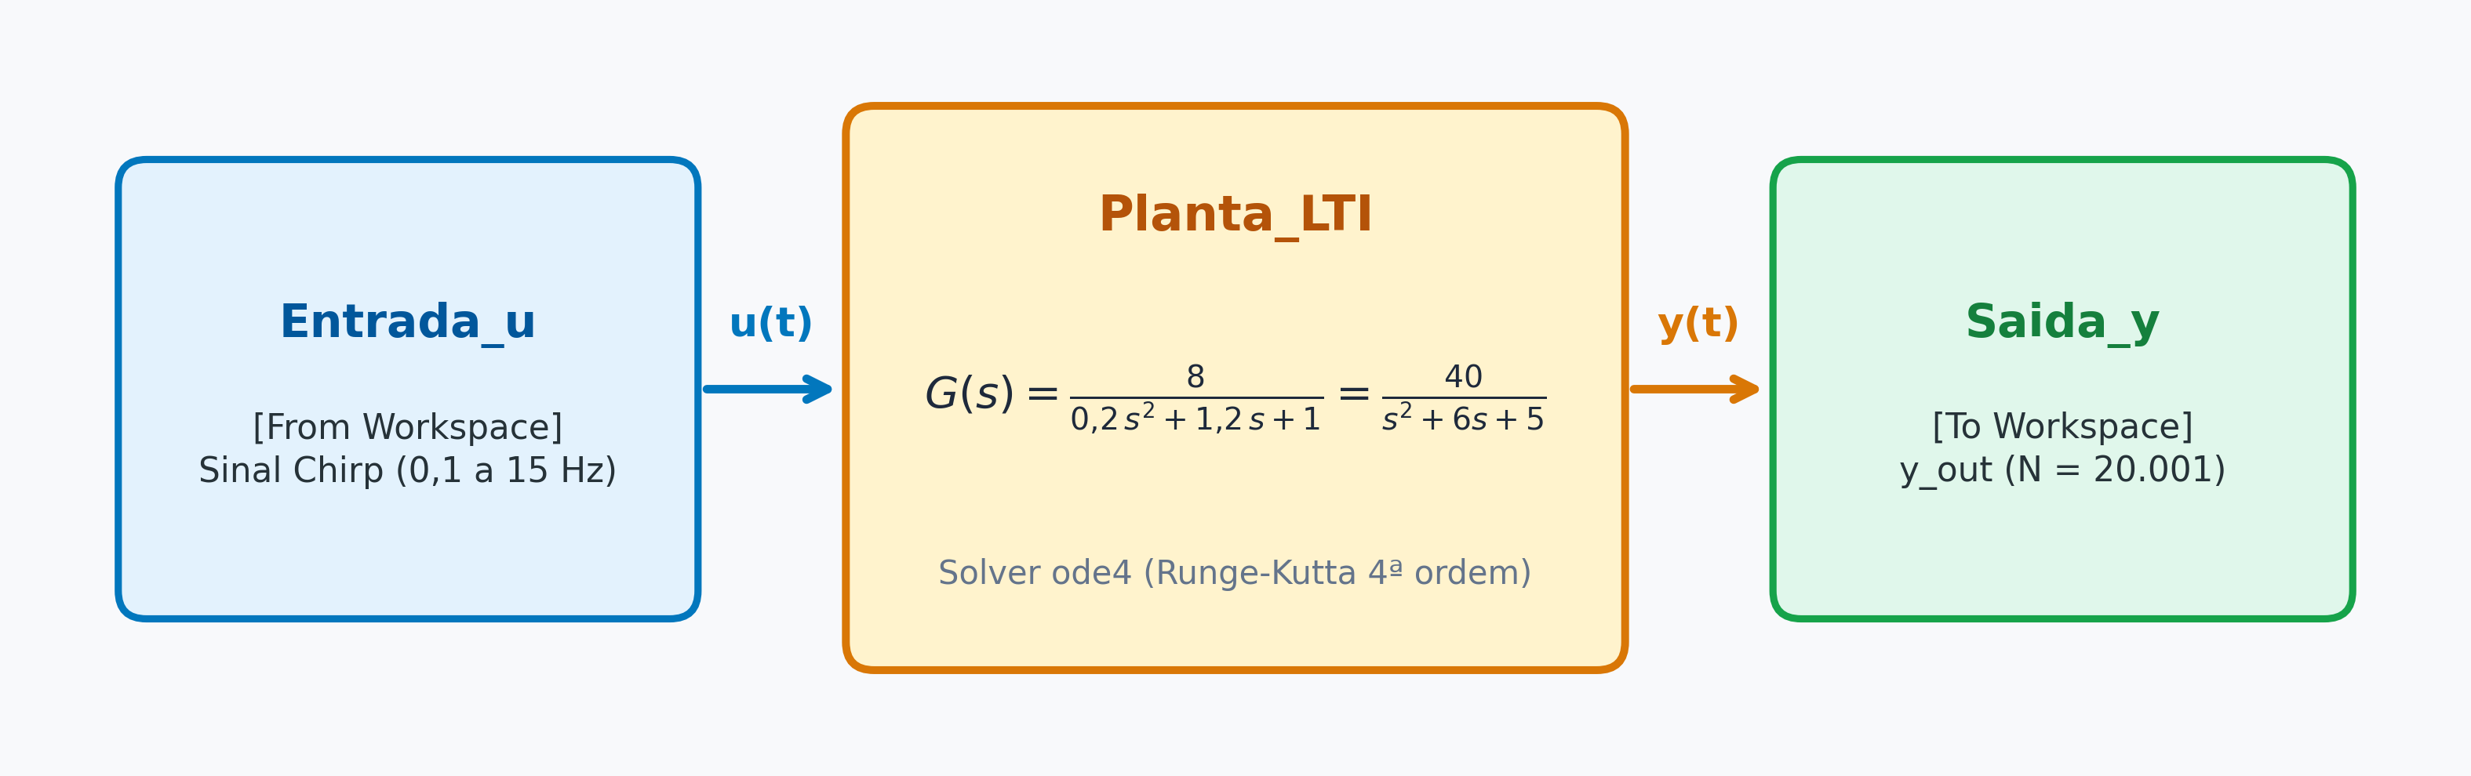
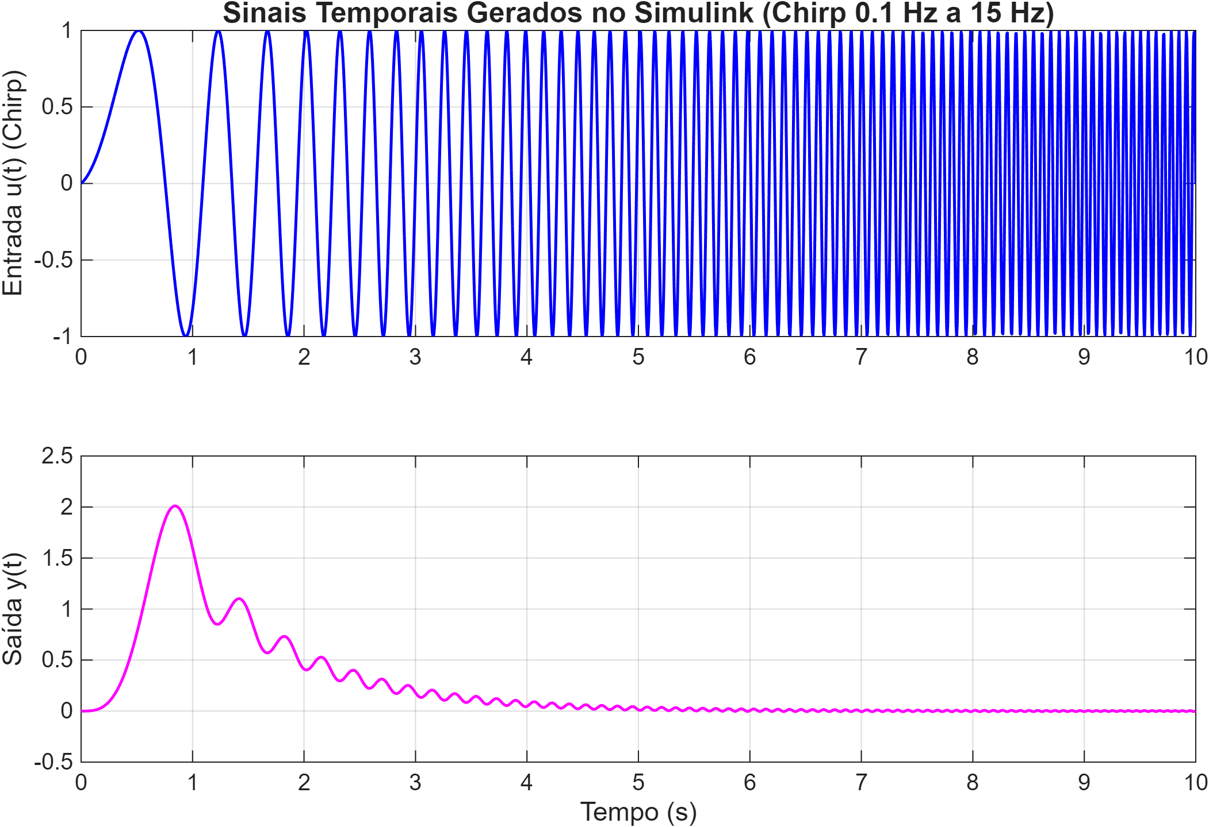
6. [Item 4] Arquitetura do Modelo no Simulink
Diagrama modelo_item4.slx, solver contínuo ode4 e sinais temporais
👤 Pariz
Especificação da Simulação
▸ Entrada_u: Chirp 0,1 → 15 Hz por 50 s (From Workspace).
▸ Planta_LTI: G(s) = 40 / (s² + 6s + 5) (polos −1 e −5).
▸ Saida_y: Exportação Array, Ts = 1 ms (20.001 pts).
▸ Solver ode4: Runge-Kutta 4ª ordem (passo fixo 0,001 s).
Notes:
[ORADOR: Pariz | ~1:10 min]
Passando ao Item 4, aqui está o nosso modelo funcional construído no Simulink (modelo_item4.slx):
- O bloco Entrada_u (From Workspace) injeta um sinal Chirp linear varrendo de 0,1 Hz a 15 Hz durante 50 segundos para excitar toda a banda dinâmica;
- O bloco Planta_LTI implementa a planta contínua 40 / (s^2 + 6s + 5), com polos em -1 e -5 e ganho estático 8;
- O bloco Saida_y registra a resposta y(t) em Array com passo fixo Ts = 1 ms;
- Utilizamos o solver contínuo ode4 (Runge-Kutta de 4ª ordem), evitando distorções de passo variável para a etapa seguinte da FFT.
À direita vemos os sinais temporais simulados, exibindo a atenuação progressiva da saída conforme a frequência sobe.

Slide 8
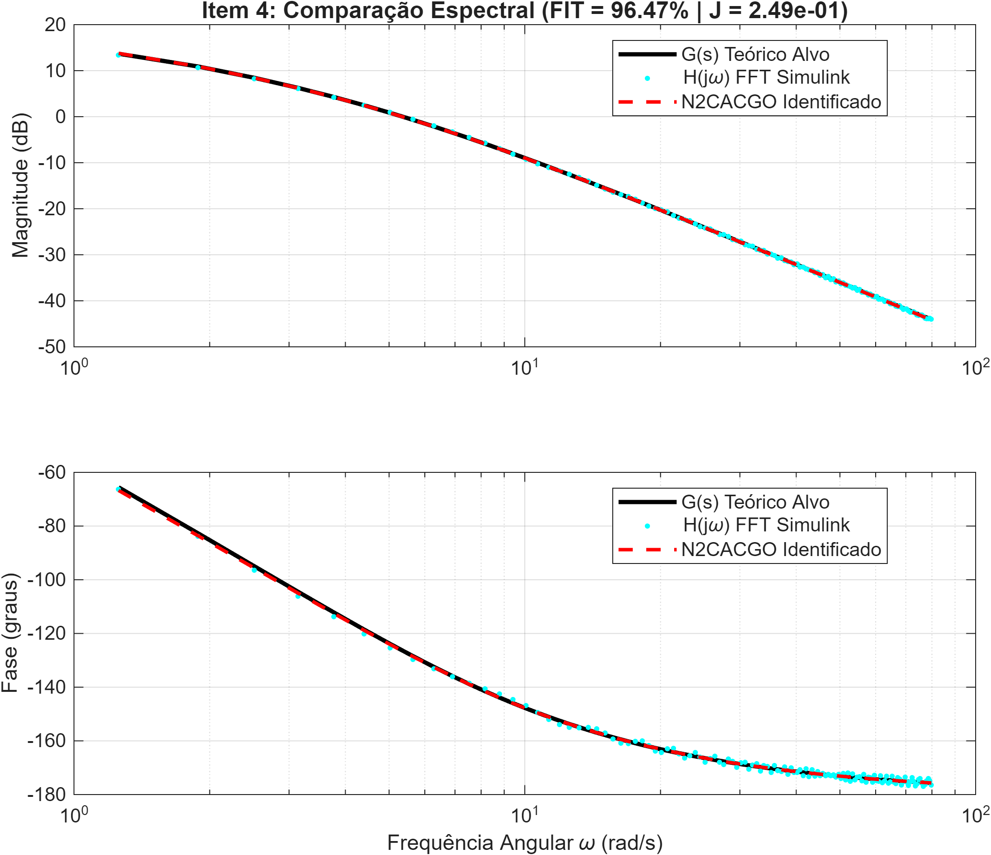
7. [Item 4] Validação do Simulink e FFT (FIT = 96,47%)
Evidência final do código: recuperação analítica da planta a partir de u(t) e y(t)
👤 Pariz
Resultados da Extração via FFT
▸ FRF Empírica: G_med = FFT{y} / FFT{u} (126 fasores úteis).
▸ Banda Analisada: 1,26 a 79,76 rad/s (janela de Hann).
G_id(s) = 40,0 / (s² + 6,005s + 4,818)
▸ Polos Recuperados: −0,967 e −5,038 (reais: −1 e −5 | erro < 3%).
▸ Ganho Estático: 8,30 (nominal: 8,00).
▸ Métricas Finais: FIT = 96,47% | RMSE = 0,165 dB | Fase = 1,03°.
Notes:
[ORADOR: Pariz | ~1:15 min - Evidência 2 do Código & Simulink]
E aqui está a validação que fecha o ciclo do nosso código Simulink + FFT + N2CACGO:
Pegamos os vetores u(t) e y(t) exportados pelo Simulink, aplicamos a janela de Hann e calculamos a FRF pela razão fasorial Y(k)/U(k) em 126 frequências de alta coerência.
Alimentando esses dados espectrais na nossa rotina identifica_N2CACGO.m para 2ª ordem, recuperamos G_id(s) = 40,0 / (s^2 + 6,005s + 4,818), com polos estimados em -0,967 e -5,038 — erro menor que 3% frente à planta nominal (-1 e -5)!
Na nossa rotina de validação obtivemos FIT de 96,47%, RMSE de magnitude de apenas 0,165 dB e RMSE de fase de 1,03 grau, como comprova a sobreposição no diagrama de Bode à direita.
Com os códigos MATLAB e o modelo Simulink devidamente validados, passo a palavra ao Pedro Augusto para apresentar o estudo experimental completo do Motor CC real.

Slide 9
8. [Item 5] Motor CC Real: Dados de Bancada (Grupo 3 SSL)
Protocolo experimental com 26 ensaios senoidais e extração em regime permanente
👤 Pedro Augusto
Aquisição Experimental (Bancada)
▸ Planta Física: Motor CC + carga inercial (SSL Grupo 3).
▸ Entrada / Saída: Tensão PWM u(t) → velocidade ω(t) por tacômetro.
▸ Varredura: 26 senoides puras de 0,20 Hz a 10,0 Hz.
▸ Amostragem: fs = 1 kHz (10.000 amostras por ensaio).
▸ Corte Transitório: Descartados 40% iniciais; usados últimos 60%.
Extração Fasorial da FRF
▸ Ajuste Senoidal: Regressão de mínimos quadrados em regime:
G_med(jωₖ) = (Aᵧ / Aᵤ) · exp( j(ϕᵧ − ϕᵤ) )
▸ Imunidade a Ruído: Rejeita harmônicos e ruído de comutação.
▸ Ganho Estático: ≈ 10 (rad/s)/V (+20 dB) em baixa frequência.
▸ Corte e Fase: fc ≈ 0,76 Hz; fase atinge −104° em 10 Hz!
Notes:
[ORADOR: Pedro Augusto | ~1:15 min]
Obrigado, Pariz. Cumprimento o professor Marcelo e a banca.
No Bloco 3, aplicamos o algoritmo validado a uma planta física real: o motor de corrente contínua da bancada de Sinais e Sistemas Lineares (dados do Grupo 3).
A entrada é a tensão de armadura via ponte H PWM e a saída é a velocidade angular lida por tacômetro óptico.
Foram processados 26 ensaios senoidais de 0,20 Hz a 10 Hz amostrados a 1 kHz.
Para eliminar o transitório de partida e efeitos de atrito estático inicial, descartamos os primeiros 40% de cada registro e aplicamos regressão senoidal de mínimos quadrados nos 60% finais, extraindo amplitude e fase imunes a ruído.
Um detalhe físico importante apareceu na leitura: a defasagem passa de -90 graus e chega a -104 graus em 10 Hz — veremos a explicação física exata no Slide 11.

Slide 10
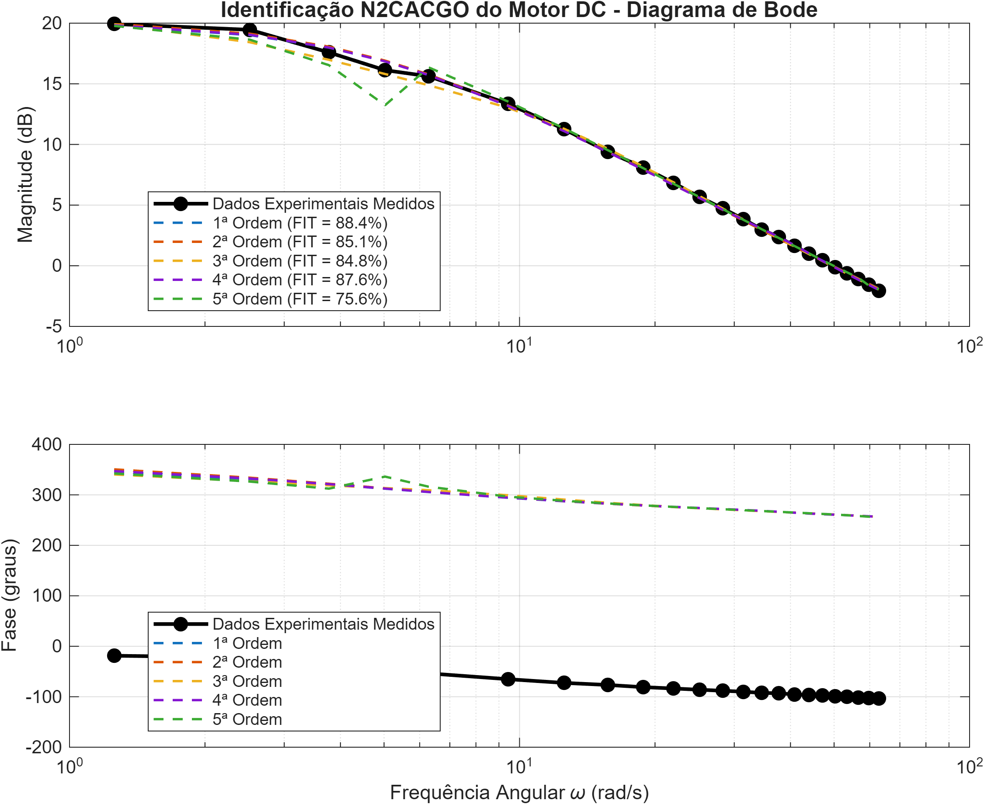
9. [Item 5] Varredura de Ordens do Motor CC (n = 1 a 5)
Critério de parcimônia de Box-Jenkins na seleção da ordem física dominante
👤 Pedro Augusto
Ordem | Custo J | RMSE Mag | FIT (%)
1ª Ordem | 1,7468 | 0,21 dB | 88,36%
2ª Ordem | 2,2320 | 0,22 dB | 85,12%
3ª Ordem | 2,2780 | 0,31 dB | 84,82%
4ª Ordem | 1,8653 | 0,21 dB | 87,57%
5ª Ordem | 3,6628 | 0,68 dB | 75,59%
Decisão de Engenharia
▸ Melhor Ajuste: 1ª ordem vence em J (1,75) e FIT (88,36%).
▸ Ordens ≥ 2: Overfitting no ruído de escovas e mau condicionamento.
Notes:
[ORADOR: Pedro Augusto | ~1:00 min]
No Slide 10 avaliamos ordens de 1 a 5 para o motor CC usando a nossa rotina no MATLAB:
- A 1ª ordem obteve o menor custo em norma 2 (J = 1,7468), menor erro de magnitude (0,21 dB) e o maior FIT: 88,36%!
- A partir da 2ª ordem, o FIT cai (85% na 2ª/3ª, 75,6% na 5ª ordem), porque polos extras apenas ajustam ruído de comutação das escovas (overfitting) e pioram o condicionamento da matriz Q.
- Seguindo o princípio da parcimônia, escolhemos a 1ª ordem como representação física ótima do motor.

Slide 11
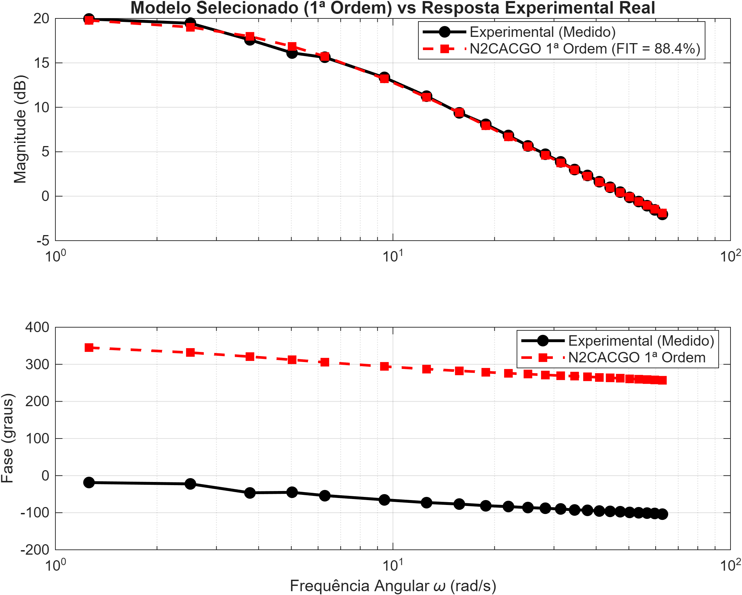
10. [Item 5] Modelo Físico e Atraso de Padé (10,2 ms)
Interpretação eletromecânica e explicação física do zero no semiplano direito
👤 Pedro Augusto
Modelo Ótimo (FIT = 88,36%)
G(s) = (−0,2468s + 48,33) / (s + 4,794)
▸ Ganho Estático: Km = 48,33 / 4,794 = 10,08 (rad/s)/V.
▸ Constante Mecânica: τm = 1 / 4,794 = 0,209 segundos.
▸ Zero no SPD (+195,8 rad/s): Fase não-mínima = Aprox. de Padé:
e^(−s·τd) ≈ (1 − s·τd/2)/(1 + s·τd/2) ⟹ τd ≈ 10,2 ms
▸ Significado Real: Latência D/A, PWM e leitura da placa DAQ.
Notes:
[ORADOR: Pedro Augusto | ~1:30 min - Ponto Alto Físico]
Aqui está o resultado físico mais interessante do trabalho.
A função identificada de 1ª ordem é G(s) = (-0,2468s + 48,33) / (s + 4,794):
- O ganho estático vale Km = 10,08 (rad/s)/V (20,07 dB);
- A constante de tempo mecânica dominante é tau_m = 0,209 s (polo em -4,794 rad/s).
Agora reparem no numerador: apareceu um zero real positivo em s = +195,8 rad/s!
Longe de ser um erro numérico, esse zero no semiplano direito é a aproximação de Padé de 1ª ordem de um atraso puro de transporte: tau_d = 2 / 195,8 = 10,2 milissegundos!
Fisicamente, esses 10,2 ms representam exatamente o atraso acumulado de conversão D/A, modulação PWM e leitura do encoder pela placa DAQ do laboratório — e explicam com perfeição por que a fase medida atingia -104 graus a 10 Hz!
Para apresentar a validação temporal cega contra sinais inéditos, as dificuldades enfrentadas e as conclusões finais, passo a palavra ao Scarpini.

Slide 12
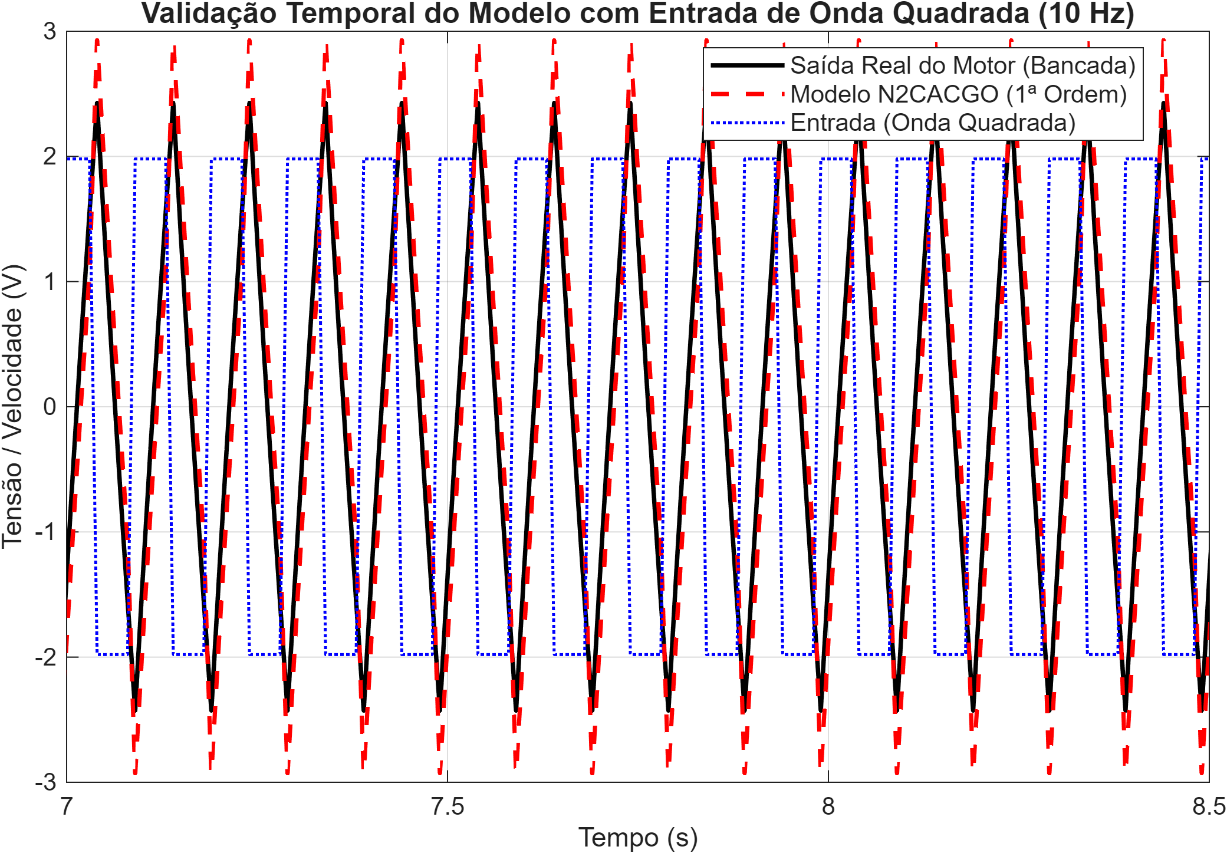
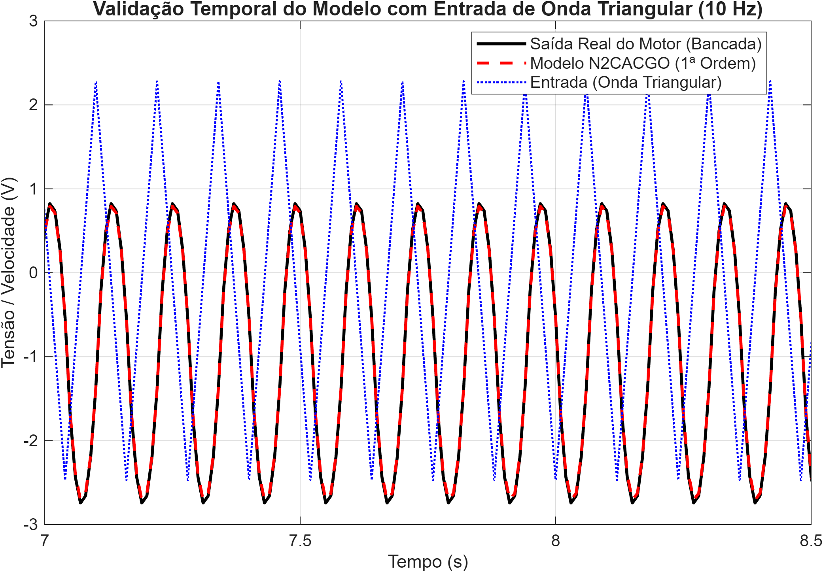
11. [Item 5] Validação Temporal Cega do Motor CC
Aplicação da 'Regra de Ouro da Identificação' com ondas quadrada e triangular (10 Hz)
👤 Scarpini
▸ Regra de Ouro: Modelo identificado só com senoides, testado em entradas inéditas (Quadrada e Triangular).
▸ Aderência Física: Curva vermelha (N2CACGO) rastreia subida, patamar e rampas medidas pelo tacômetro (preto).
Notes:
[ORADOR: Scarpini | ~1:15 min]
Obrigado, Pedro. Cumprimento o professor Marcelo e a banca examinadora.
No Bloco 4 trago a validação temporal definitiva, as dificuldades superadas e o fechamento do trabalho.
Aplicamos a 'Regra de Ouro da Identificação' vista nas aulas de MASD: jamais validar um modelo apenas com os mesmos dados usados para estimá-lo.
Nosso modelo foi calibrado exclusivamente com ensaios senoidais e agora é testado contra duas excitações temporais nunca vistas: Onda Quadrada e Onda Triangular a 10 Hz.
Como mostram os dois gráficos, a curva vermelha prevista pelo modelo N2CACGO acompanha com precisão a subida exponencial, o regime permanente e as rampas medidas na bancada real (linha preta), confirmando a autenticidade física de Km = 10,08 e tau_m = 0,209 s.

Slide 13
12. Dificuldades Encontradas e Soluções Adotadas
Problemas numéricos e experimentais resolvidos durante o projeto
👤 Scarpini
Desafios Numéricos e Espectrais
▸ 1. Matriz Q Mal-Condicionada (n ≥ 5): Potências (jω)ⁿ elevam κ(Q) > 10¹⁵.
▸ Solução Numérica: Escalonamento euclidiano de colunas e SVD.
▸ 2. Vazamento Espectral na FFT: Truncamento temporal dispersa energia.
▸ Solução Espectral: Janela de Hann + seleção de banda coerente.
Desafios Físicos de Bancada
▸ 3. Defasagem de −104° em 10 Hz: Incompatível com 1ª ordem sem atraso.
▸ Solução Física: Zero no SPD interpretado como Padé (10,2 ms).
▸ 4. Atrito Seco e Zona Morta: Distorções mecânicas no início do ensaio.
▸ Solução Metrológica: Descarte de 40% e ajuste nos 60% finais.
Notes:
[ORADOR: Scarpini | ~1:15 min]
Ao longo da implementação enfrentamos quatro dificuldades técnicas reais e aplicamos soluções de engenharia objetivas:
1) Mal-condicionamento de Vandermonde para ordens n >= 5, onde o número de condição passa de 10^15; resolvido com escalonamento euclidiano das colunas e decomposição SVD/pseudoinversa;
2) Vazamento espectral (spectral leakage) na FFT do Simulink; resolvido aplicando janela de Hann e selecionando a banda de maior coerência;
3) Defasagem física além de -90 graus a 10 Hz no motor; explicada e modelada exatamente pela síntese automática de um zero de Padé representando 10,2 ms de atraso da placa DAQ;
4) Atrito seco e transitório inicial na bancada; mitigados descartando os primeiros 40% e ajustando apenas o regime permanente senoidal nos 60% finais.

Slide 14
13. Conclusões Finais e Entrega
Síntese dos resultados e cumprimento integral dos 8 itens solicitados
👤 Scarpini
Principais Resultados Alcançados
▸ Convexidade Garantida: Solução analítica única θ* = Q⁻¹Y.
▸ Silveira & Simulink: FIT = 99,98% (tese) e 96,47% (FFT).
▸ Motor CC + Padé: Km = 10,08, τm = 0,209 s, τd = 10,2 ms.
▸ Validação Cega: Onda quadrada e triangular confirmadas.
Cumprimento dos 8 Itens (100%)
▸ Itens 1 e 2: identifica_N2CACGO.m e valida_modelo_fr.m.
▸ Itens 3 e 4: Benchmark Silveira + Simulink ode4 / FFT.
▸ Item 5: Identificação completa e cega do Motor CC.
▸ Itens 6, 7 e 8: Artigo IEEE (PDF), Slides, GitHub e Defesa.
Muito obrigado pela atenção! Estamos abertos às perguntas do Professor e da banca.
Notes:
[ORADOR: Scarpini | ~1:00 min]
Para concluir nossa apresentação:
- Comprovamos a eficácia analítica do método N2CACGO de Silveira (2006), obtendo solução fechada em um único passo sem mínimos locais;
- Reproduzimos o gabarito de Silveira com 99,98% de FIT, validamos o modelo contínuo no Simulink com 96,47% de FIT e caracterizamos o motor CC real revelando o atraso de Padé de 10,2 ms e validação temporal cega positiva;
- Cumprimos integralmente todos os 8 itens propostos em MASD — códigos MATLAB, modelo Simulink, artigo IEEE de 6 páginas, apresentação, GitHub e defesa oral.
Muito obrigado pela atenção do Prof. Dr. Marcelo e de todos os colegas. Ficamos à disposição para perguntas.

